Slide 1

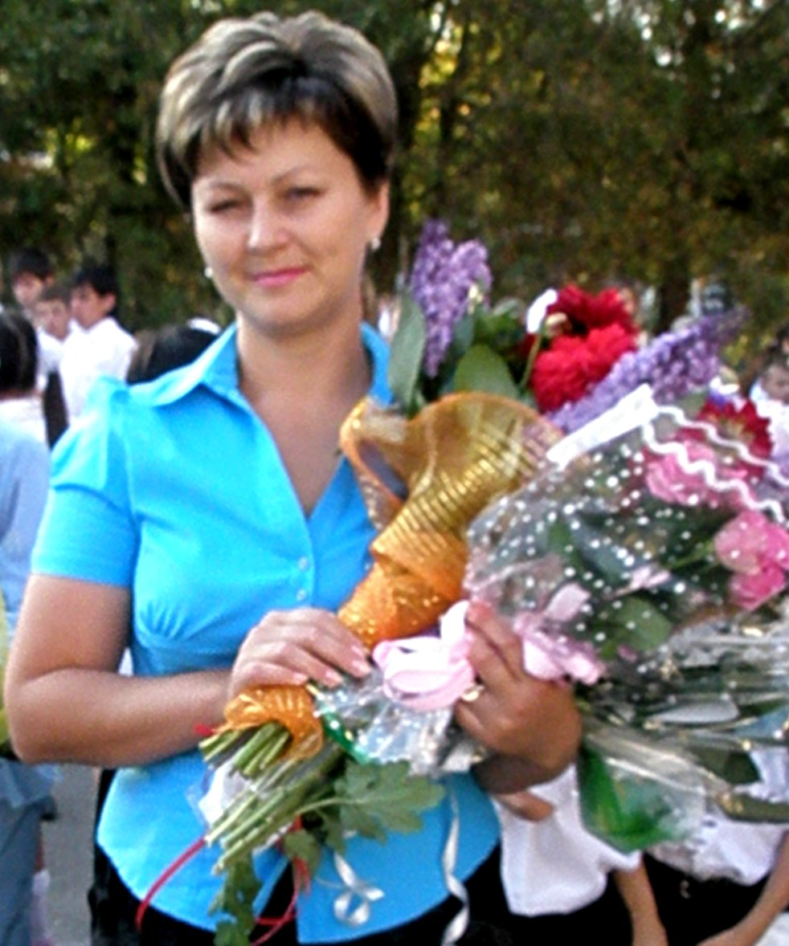
Муниципальное бюджетное общеобразовательное учреждение средняя общеобразовательная школа №4 посёлка городского типа Афипского муниципального образования Северский район
Краснодарского края
Тема: «Органы чувств»
Учитель:Борзова Виктория Валерьевна
1 квалификационная категория

Slide 2

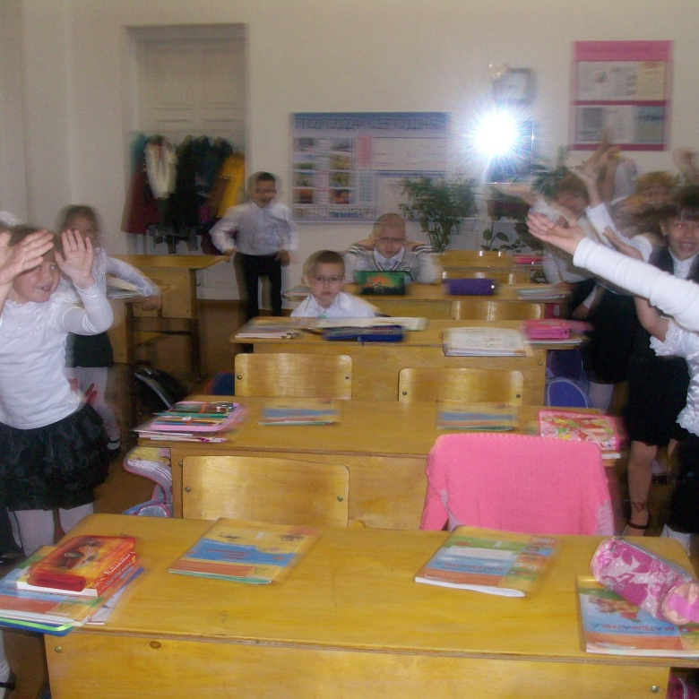
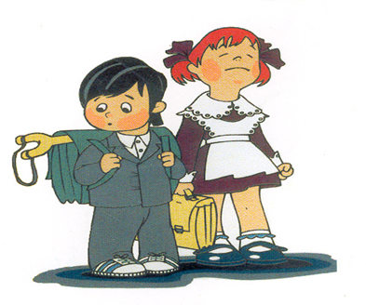
Начинается урок-
Он пойдёт ребятам впрок
1.Комплекс физических упражнений

Slide 3

Загадка
Видят целый свет,
А друг друга нет.

Slide 4
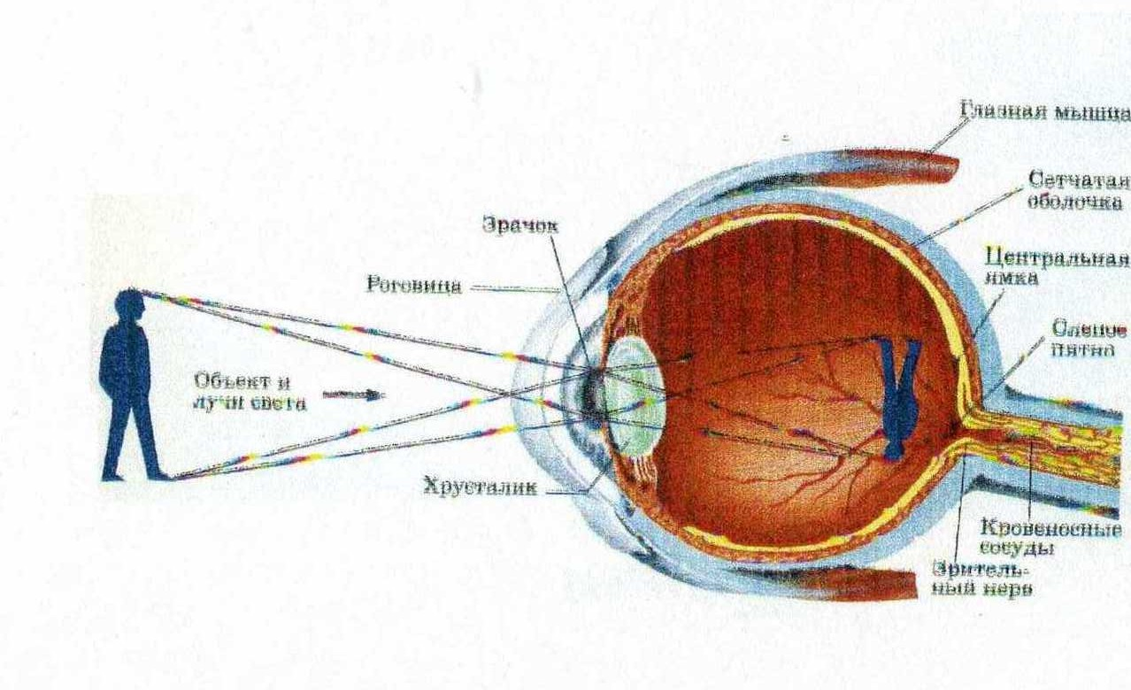
Орган зрения - глаз

Slide 5
Итог:
- Что мы различаем зрением?
- Какое значение имеют веки и ресницы?
- Какое значение имеют слезы?
- Какое строение имеет глаз?
- Как нужно охранять зрение?

Slide 6
Загадка
Один говорит,
Двое глядят,
Два слушают.

Slide 7
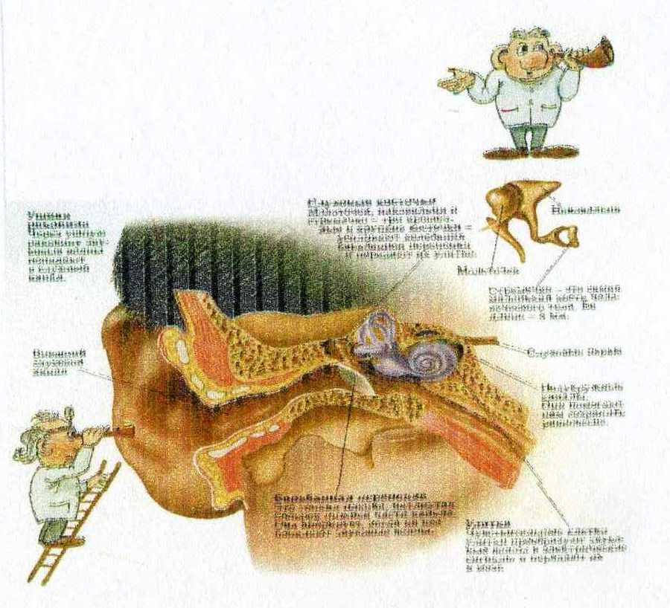
Орган слуха - уши

Slide 8
Итог:
- Какое значение имеет орган слуха?
- Правильно ли одну ушную раковину назвать ухом?
- Строение уха?
- Куда идет возбуждение?
- Скажите, а как надо беречь уши?

Slide 9
Загадка
Есть всегда он у людей, Есть всегда у кораблей.

Slide 10
Итог:
- Чем мы различаем запахи?
- Как по-другому называется нос?
- Куда попадают пахучие вещества?
- Куда передается возбуждение (сигналы)?
- Как нужно оберегать органы обоняния?

Slide 11
Загадка
За стеной костяной
Соловейко спой.

Slide 12
Итог:
-Что мы можем различать органом вкуса?
- Чем покрыт язык?
- Почему мы ощущаем вкус пищи?
- Что помогает языку определить качество пищи?

Slide 13
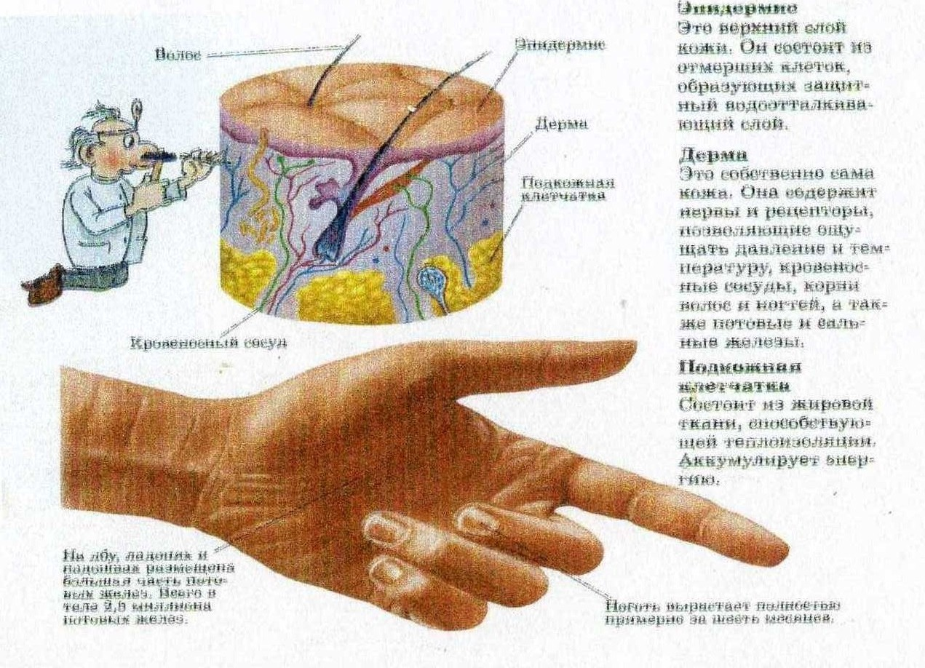
Орган осязания - кожа

Slide 14
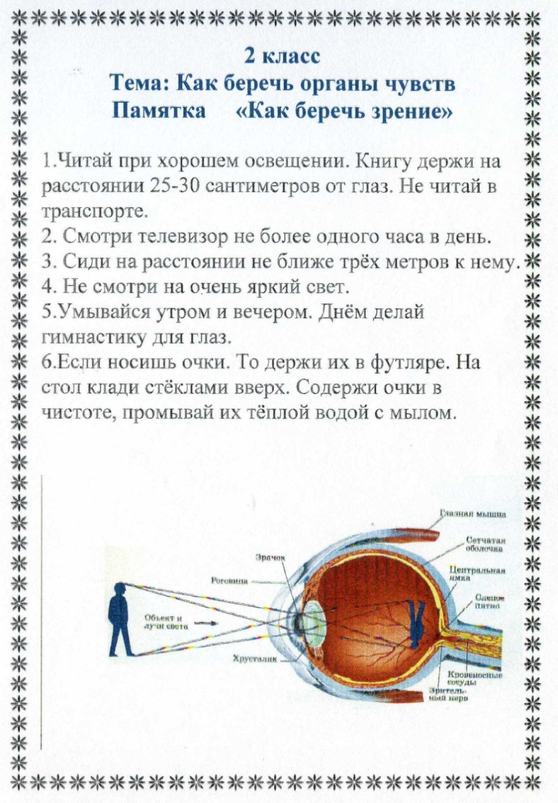
Как беречь зрение

Slide 15
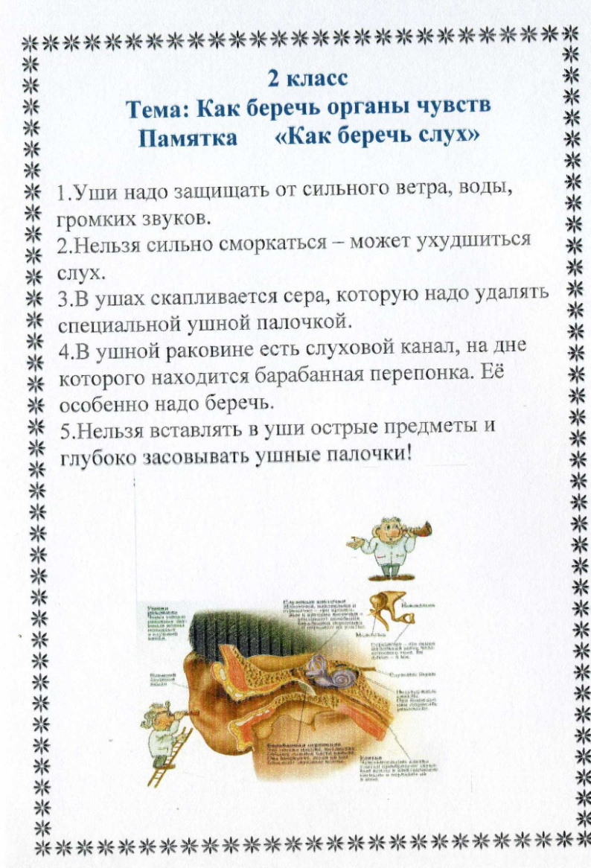

Как беречь слух

Slide 16
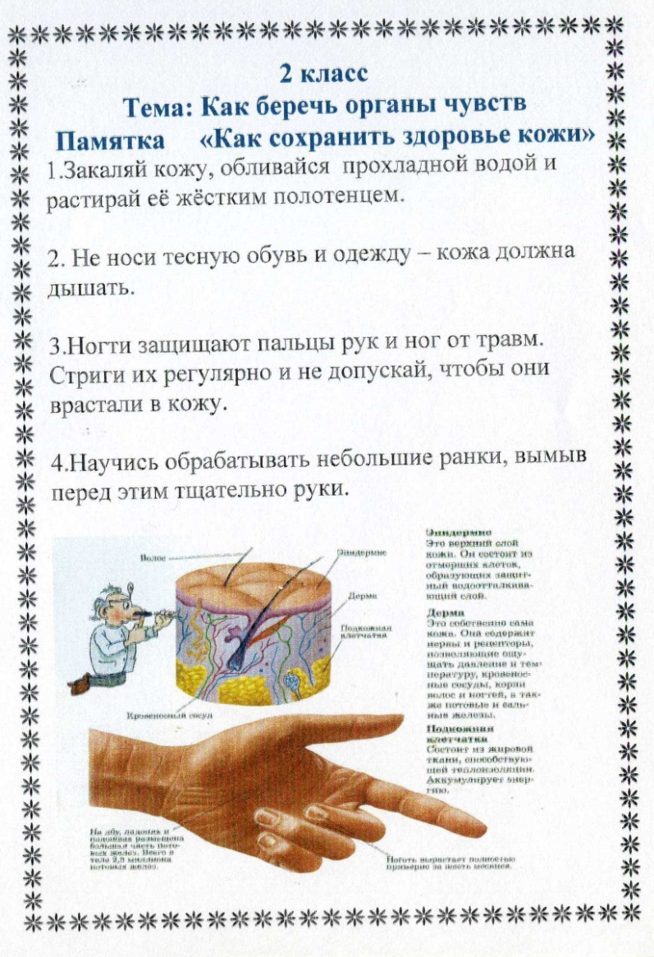
Как сохранить здоровье кожи

Slide 17
Продолжите предложения:
Мне понравилось…
Мне было трудно…

Slide 18
Урок окончен!
Молодцы !!!

